Slide 1

СПРАВОЧНИК КАРЬЕРИСТА 2017/2018
Ежегодный проект газеты «Ведомости», издается с 2003 года. Первое в России профессиональное издание о карьере для студентов и молодых специалистов. В 2007 году награжден дипломом Министерства образования и науки РФ.

Slide 2

СПРАВОЧНИК КАРЬЕРИСТА 2017/2018
………………………………………………………………………………………………………………………………………...
«СПРАВОЧНИК КАРЬЕРИСТА» — предоставляет студентам, выпускникам вузов и молодым специалистам максимум информации о рынке труда, помогает реализовать себя в профессиональной деятельности.
………………………………………………………………………………………………………………………………………...
Тираж — 50 000 экз.
Очередной выпуск — 30 мая 2017 г.
Справочник распространяется бесплатно в вузах РФ ,
а также на днях и форумах карьеры, на специальных
выставках в течение года после выхода.
Список распространения формируется по заявкам
вузов с учетом пожеланий рекламодателей.
Окончательная текущая версия списка распространения будет сформирована в апреле 2017 г.

Slide 3

^{Аудитория газеты}
Студенты 1 – 5 курсов, магистры, аспиранты, выпускники
^{Распространение}
Москва и Московская область
Санкт-Петербург
Приволжский ФО
Сибирский ФО
Уральский ФО
Центральный ФО
Южный ФО
Северо-Западный ФО
Дальневосточный ФО

Slide 4
О Вашей компании узнают студенты главных ВУЗов Москвы:
Московский государственный университет (МГУ)
Московский государственный институт международных отношений (МГИМО-Университет)
Высшая школа экономики (Государственный университет ВШЭ)
Финансовая академия при Правительстве Российской Федерации (ФА)
Российская экономическая академия им. Г.В. Плеханова (РЭА им. Г.В. Плеханова)
Московский государственный технический университет им. Н.Э.Баумана (МГТУ)
Российская академия народного хозяйства и государственной службы при Президенте РФ
Российский государственный университет нефти и газа им. И.М. Губкина
Московский государственный университет экономики, статистики и информатики (МЭСИ)
Российский университет дружбы народов (РУДН)
Российский государственный гуманитарный университет (РГГУ)
Российский государственный социальный университет (РГСУ), и др.

Slide 5
СПРАВОЧНИК КАРЬЕРИСТА работодателям
………………………………………………………………………………………………………
Справочник карьериста — эффективный инструмент коммуникации в молодежной аудитории:
построение имиджа компаний как работодателей
набор молодых специалистов
формирование кадрового резерва
………………………………………………………………………………………………………

Slide 6
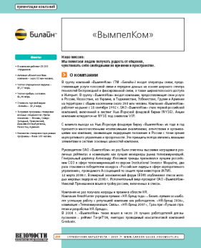
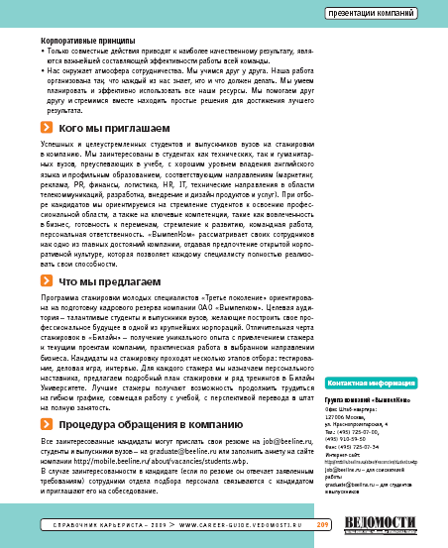

СПРАВОЧНИК КАРЬЕРИСТА. Рекламные возможности
Презентация компании по заданному шаблону
Презентация компании + реклама
1 полоса —
200 000
руб.
2 полосы —
250 000
руб.
2 полосы —
260 000
руб.
Реклама учебных
заведений
Обложки
и спецразмещения
Реклама компании
…………………………………..
2-я полоса обложки —
345 000 руб.
3-я полоса обложки —
205 000 руб.
4-я полоса обложки –
400 000 руб.
Закладка — 520 000 руб.
Вклейка (полноцвет,
2 полосы, бумага 200 гр./м2) —
520 000 руб.
1 полоса —
220 000
руб.
2 полосы —
290 000
руб.
1 полоса —
70 000
руб.
Все цены указаны без учета НДС 18%.

Slide 7
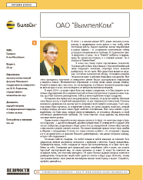
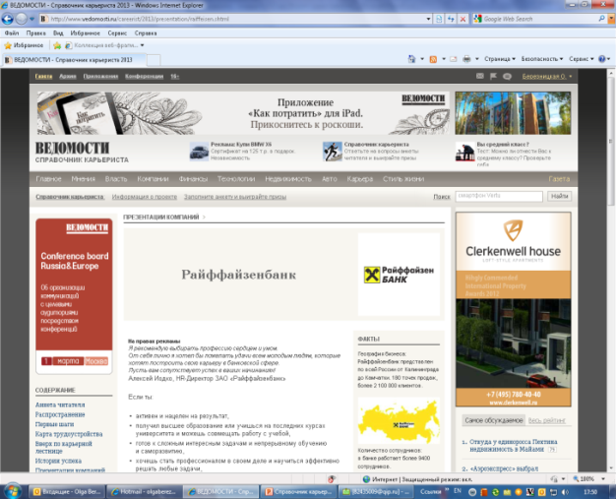
СПРАВОЧНИК КАРЬЕРИСТА. Дополнительные возможности.
Всем рекламодателям предоставляются дополнительные возможности, включенные
в стоимость размещения:
1. Текст с логотипом компании о карьере
сотрудника в рубрике «Истории успеха»
2. Электронная презентация компании в разделе «Приложения – Каталог презентаций работодателей»
на сайте http://www.vedomosti.ru/careerist/ +
«История успеха» на сайте
3. Информация о вашей компании хранится в Архиве он-лайн ресурса www.vedomosti.ru

Slide 8
СПРАВОЧНИК КАРЬЕРИСТА — 2017/2018
^{Выходит 30 мая 2017 года.}
^{Присоединяйтесь!}

Slide 9
^{Контакты}
Издатель
Юлия Новоселова
«Справочника Карьериста»
Tел.: +7 495 232 3200 (доб. 3218)
Факс: +7 495 232 9177
Моб.: +7 9266989504
E-mail: j.novoselova@imedia.ru
Адрес:
Россия, 127018, Москва, ул. Полковая, 3, стр. 1

